Slide 1
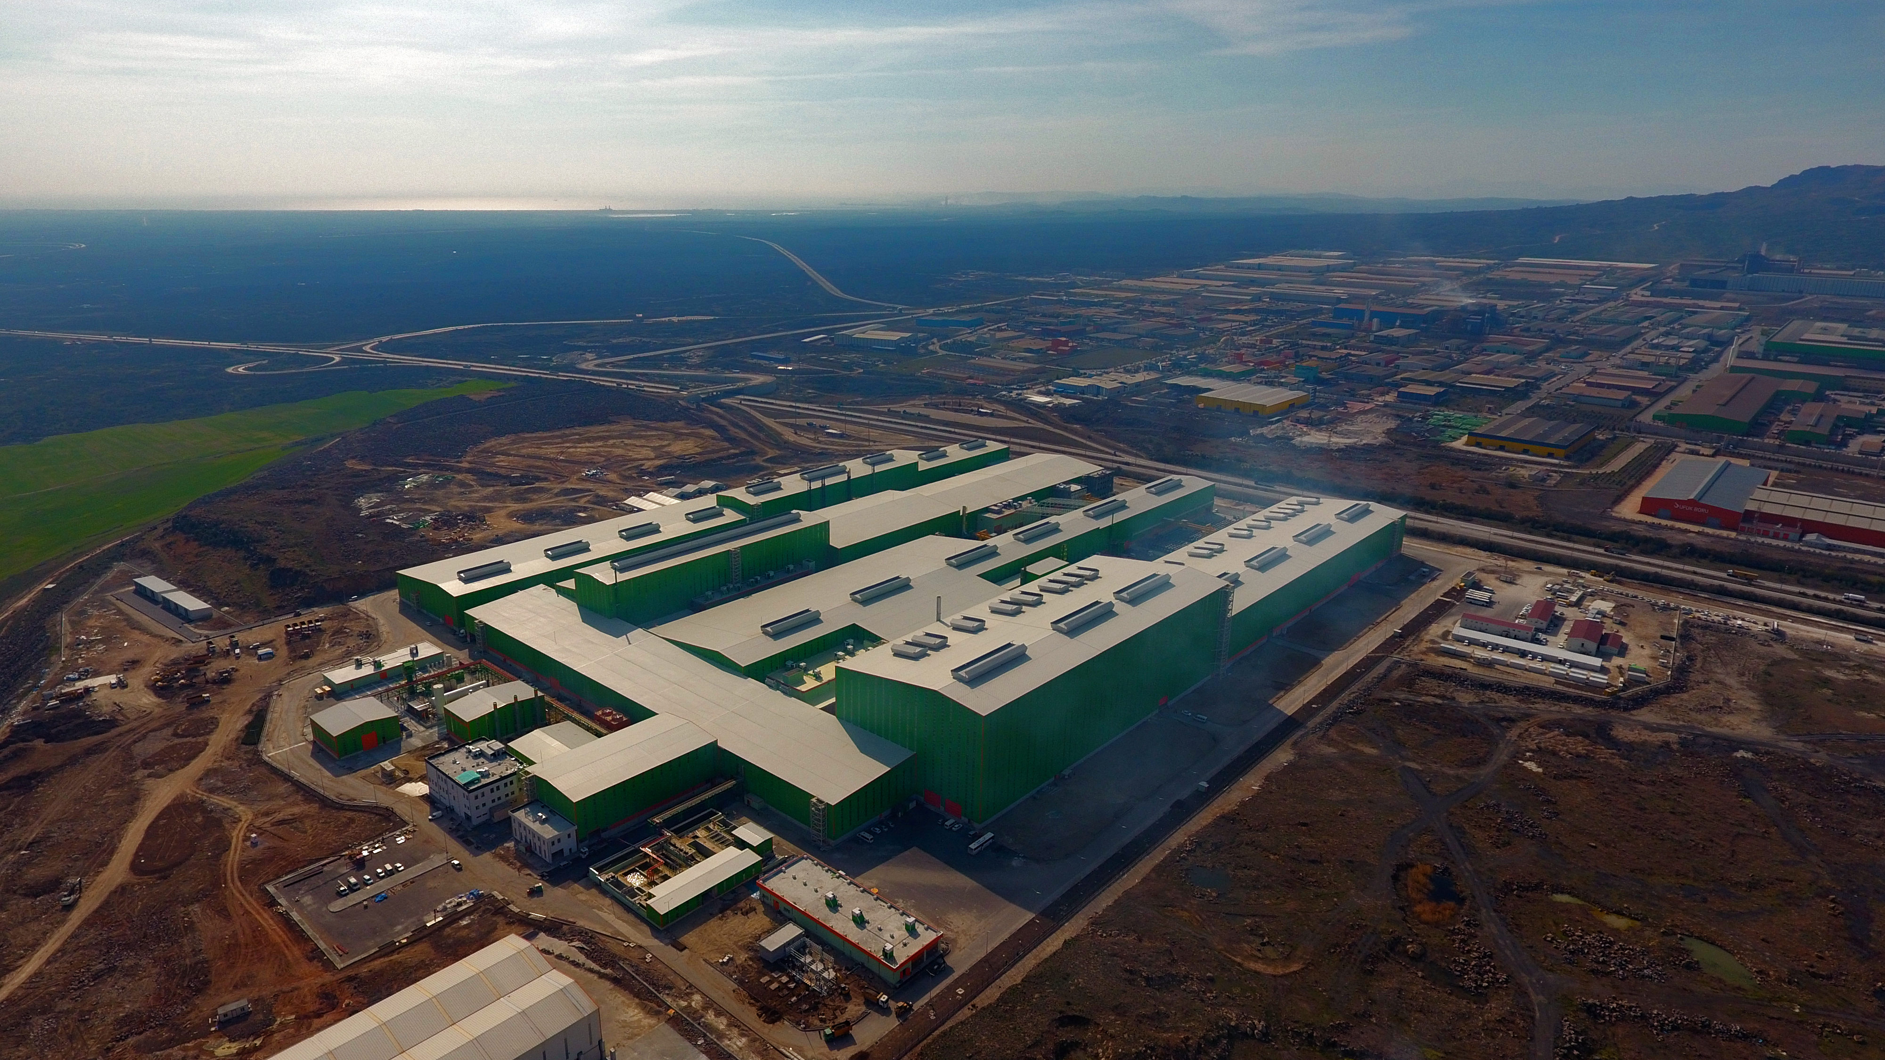
TOSYALI TOYO ÇELİK A.Ş.
İskenderun Teknik Üniversitesi
Demir-Çelik Endüstrisinde IoT Çözümleri Çalıştayı
2018
Hasan AVŞAR
Seviye 2 Otomasyon Başmühendisi

Slide 2


İçindekiler
HİYERARŞİK OTOMASYON YAPISI
IOT
MERKEZİ VERİ SİSTEMİ
MAKİNE ÖĞRENMESİ İLE OPTİMİZASYON

Slide 3
1. HİYERARŞİK OTOMASYON YAPISI
International Society of Automation (ISA) tarafından oluşturulan ISA95 ve ISA88 standartlarına göre hiyerarşik yapı:
Seviye 4
ERP
Seviye 3
Manufacturing Execution System
Seviye 2
Supervisory Computer System
Seviye 1
Control Systems
Seviye 0
Field Devices
Üretim Emri
Gerçekleşen Üretim Sonuçları

Slide 4
1. HİYERARŞİK OTOMASYON YAPISI
S4
S3
S2
S1
S2
S1
S2
S1
S2
S1
S2
S1
S0
S0
S0
S0
S0
Tesis 1
Tesis 2
Tesis 3
Tesis 4
Tesis 5

Slide 5



1. HİYERARŞİK OTOMASYON YAPISI
Seviye 4
ERP
Seviye 3
Manufacturing Execution System
Seviye 2
Supervisory Computer System
Seviye 1
Industrial Automation
Seviye 0
Field Devices
Production order
1. Sales
6. Forwarding
Actual Production Results
2. Planning, Scheduling
and Reporting
5. Quality Control and
Certification
4. Laboratory Results
3. Production

Slide 6
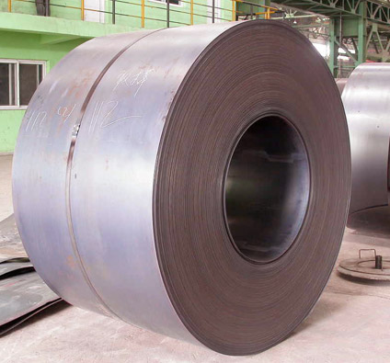
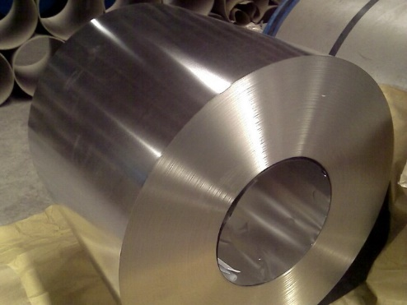
1. HİYERARŞİK OTOMASYON YAPISI
Asitleme
Haddeleme
Tavlama
Temperleme
Kalaylama
Tesis 1
Tesis 2
Tesis 3
Tesis 4
Tesis 5
Hammadde
Kalay kaplı ürün

Slide 7
1. HİYERARŞİK OTOMASYON YAPISI
S4
S3
S2
S1
S2
S1
S2
S1
S2
S1
S2
S1
S0
S0
S0
S0
S0
Tesis 1
Asitleme
Tesis 2
Haddeleme
Tesis 3
Tavlama
Tesis 4
Temperleme
Tesis 5
Kalaylama

Slide 8
2. IOT
BAĞLANTI VE VERİYE ERİŞİM
VERİLERİN DEPOLANMASI
MAKİNE ÖĞRENMESİ
ÖNGÖRÜ VE TAHMİN

Slide 9
3. MERKEZİ VERİ SİSTEMİ – BAĞLANTI VE VERİYE ERİŞİM
Merkezi
Sistem
S4
S3
S2
S1
S2
S1
S2
S1
S2
S1
S2
S1
S0
S0
S0
S0
S0
Diğer Sistemler
Tesis 1
Tesis 2
Tesis 3
Tesis 4
Tesis 5

Slide 10
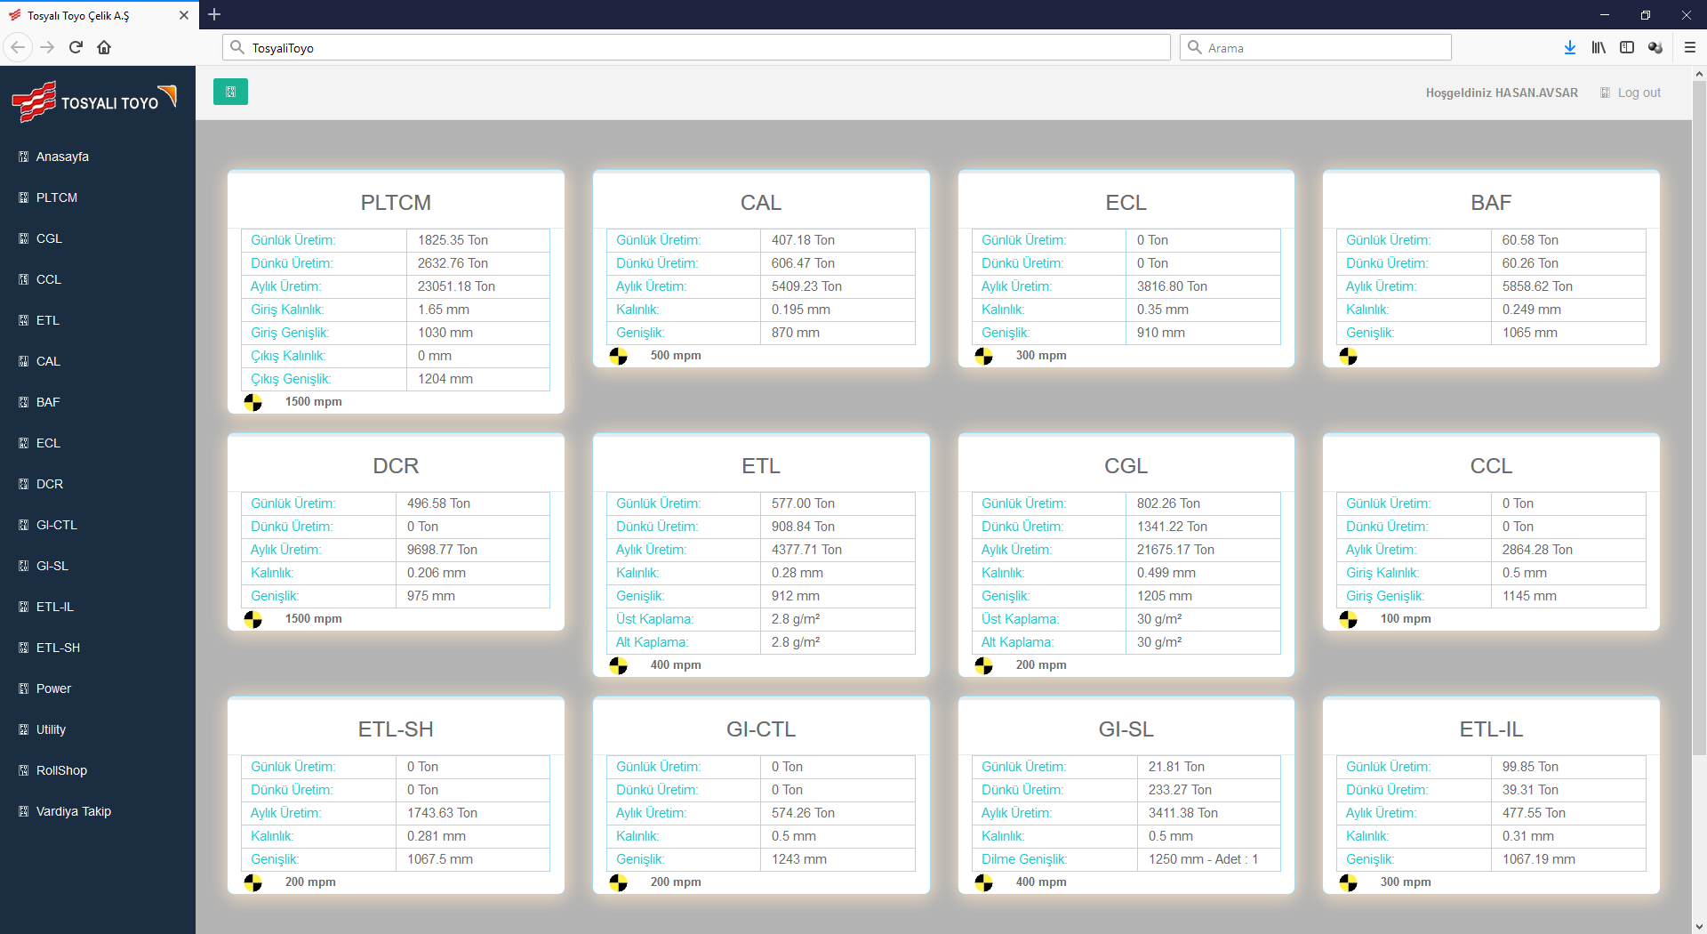
3. MERKEZİ VERİ SİSTEMİ – GENEL GÖRÜNÜM
S2
S1
S0

Slide 11
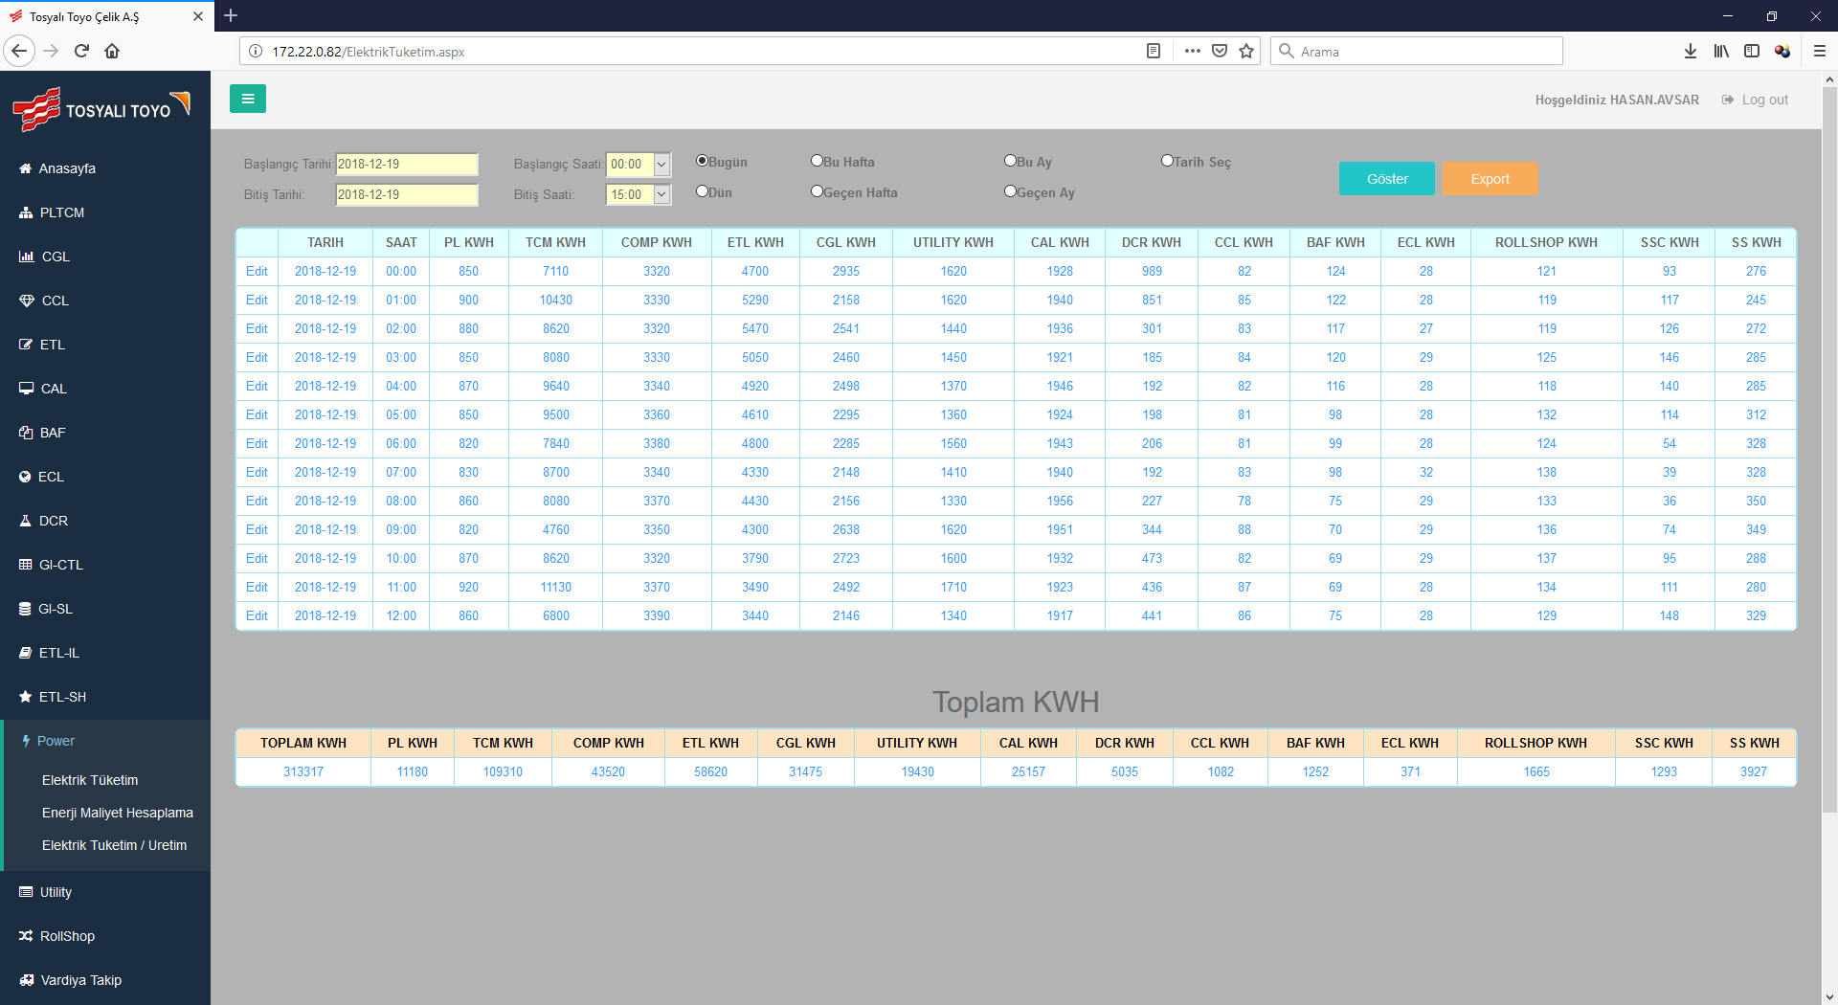
3. MERKEZİ VERİ SİSTEMİ – ELEKTRİK TÜKETİMLERİ
S2
S1
S0

Slide 12
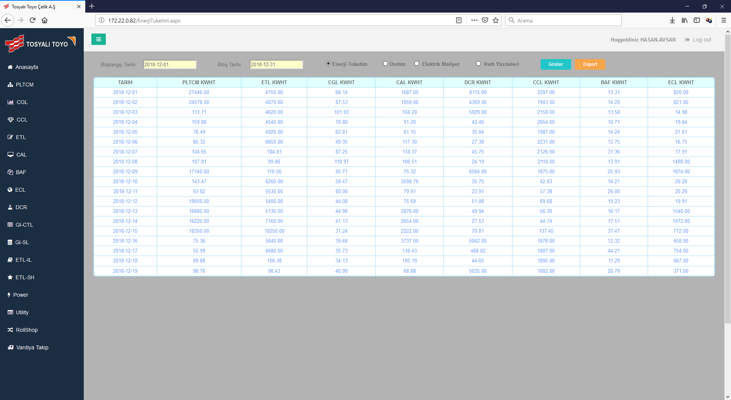
3. MERKEZİ VERİ SİSTEMİ – ELEKTRİK TÜKETİMLERİ

Slide 13
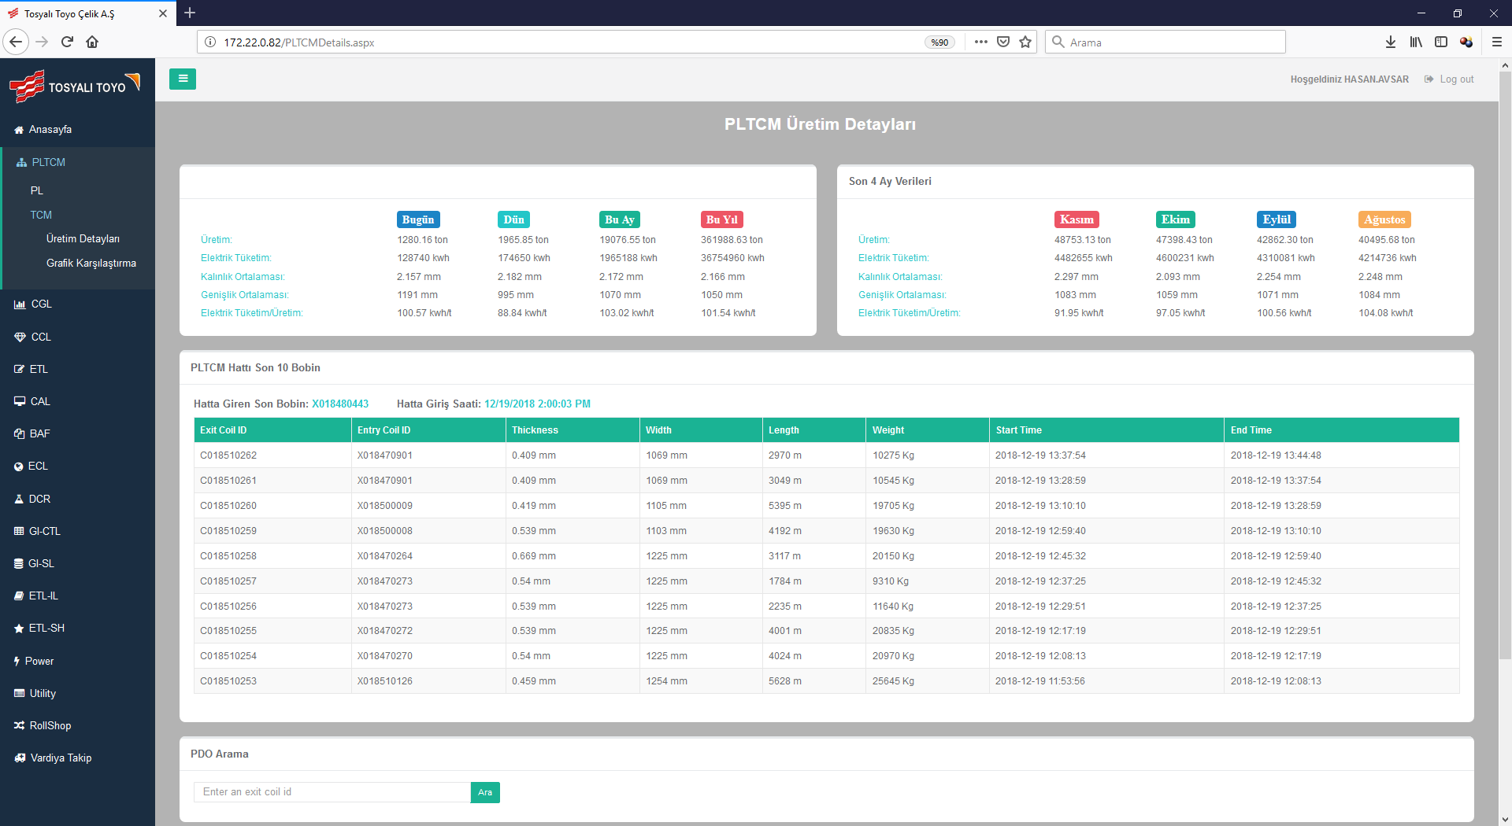
3. MERKEZİ VERİ SİSTEMİ – ÜRETİM DETAYLARI

Slide 14
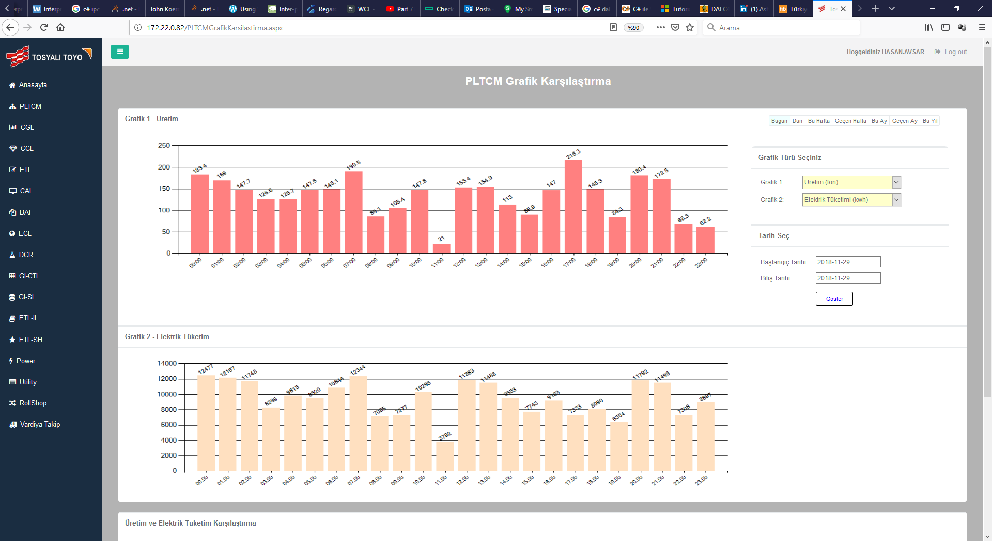
3. MERKEZİ VERİ SİSTEMİ – GRAFİK KARŞILAŞTIRMA

Slide 15
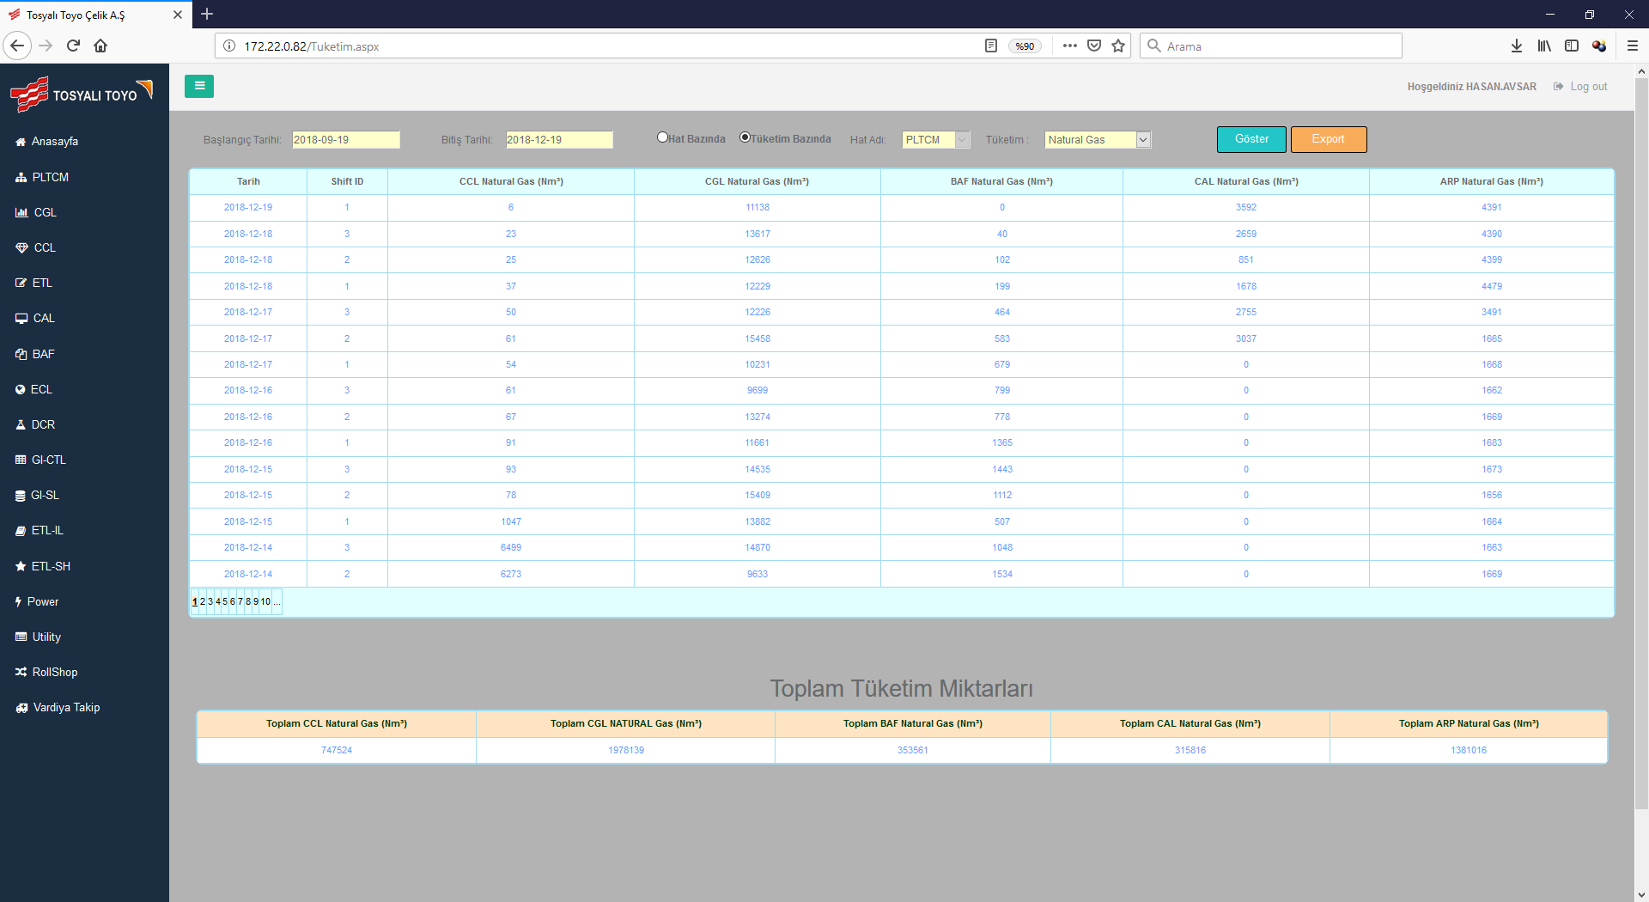
3. MERKEZİ VERİ SİSTEMİ – AKIŞKAN TÜKETİMLERİ

Slide 16
3. MERKEZİ VERİ SİSTEMİ - AVANTAJLARI
OFİSTEN TÜM FABRİKA VERİLERİNİN İZLENEBİLMESİ
VERİLERİN ANALİZİ SONUCU ÜRETİM OPTİMİZASYONU YAPILABİLMESİ
ÜRETİM MALİYETLERİNİN ANALİZİ VE ARTAN MALİYETLERİN SORGULANABİLMESİ
ENERJİ TÜKETİM RAPORLARININ OTOMATİKLEŞTİRİLEREK İNSAN HATALARININ ÖNÜNE GEÇİLMESİ
DEPOLANAN VERİLER ÜZERİNDEN MAKİNE ÖĞRENMESİ VE MODELLEME YAPILAMASINA OLANAK SAĞLAMASI
ÜRETİM HATLARINA AİT KPI’LARI OLUŞTURULARAK ANLIK OLARAK İZLENEBİLMESİNE OLANAK SAĞLAMASI
GEÇMİŞE DÖNÜK VERİLERİN UZUN SÜRELİ SAKLANARAK İSTATİSTİKSEL ÇALIŞMALARIN YAPILABİLMESİ

Slide 17
4. MAKİNE ÖĞRENMESİ İLE OPTİMİZASYON
ÜRETİM HATLARINDA PROSES PARAMETRELERİNİN İYİLEŞTİRİLMESİ
ÜRETİM PLANINA GÖRE GÜNLÜK ELEKTRİK TÜKETİMLERİNİ TAHMİN EDİLMESİ

Slide 18
KAPANIŞ
TEŞEKKÜRLER

